Slide 1
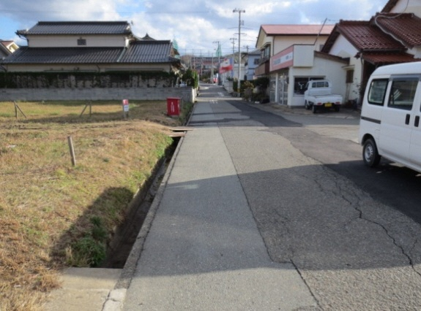
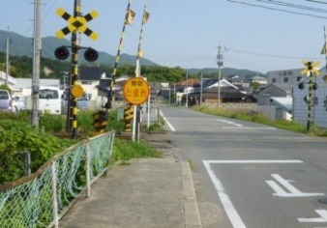
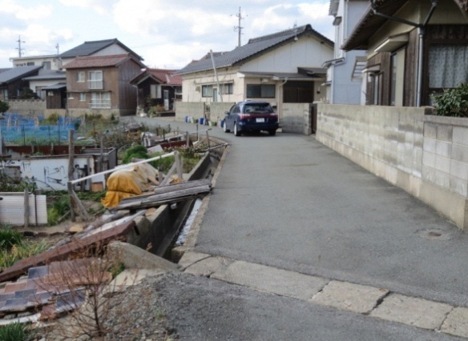
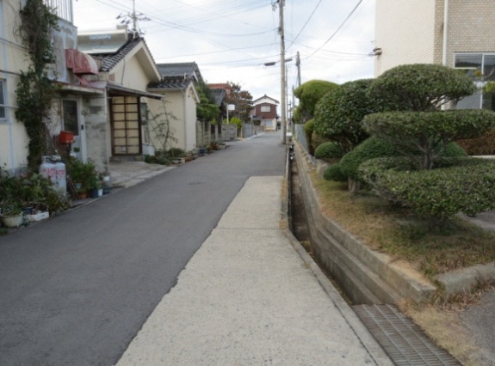
ご う つ し り つ
た か つ の
島根県 江津市立 高角小学校校区 通学路対策箇所図（１） R4年10月現在
2～8.歩道が未整備
＜対策メニュー＞
・側溝改修・蓋設置【江津市】
23.踏切部分に歩道が未整備
＜対策メニュー＞
・踏切歩道設置【江津市】
一部完了
1.道路が狭い
＜対策メニュー＞
・側溝改修・蓋設置【江津市】
高角小学校
10～13.道路が狭く側溝に蓋が無いので危険
＜対策メニュー＞
・側溝改修・蓋設置【江津市】
：通学路（学校指定）
0
250
500 m
：要対策箇所

Slide 2
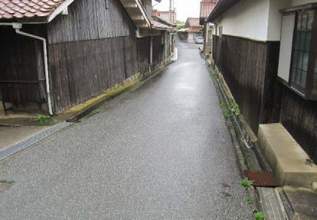
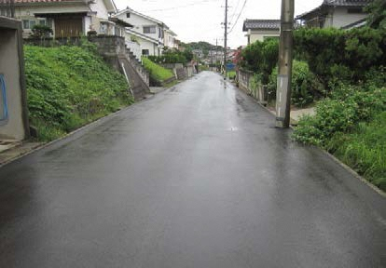
ご う つ し り つ
た か つ の
島根県 江津市立 高角小学校校区 通学路対策箇所図（２） R4年10月現在
15.道路が狭く、歩道がない
＜対策メニュー＞
・注意喚起等表示設置【江津市】
22.歩道橋の柱があり、歩道が狭く、通行しにくい。
＜対策メニュー＞
高角小学校
16～20.外側線が未整備
＜対策メニュー＞
・外側線整備【江津市】
：通学路（学校指定）
0
250
500 m
：要対策箇所

